Slide 1


КОРЗИНА-ТЕЛЕЖКА 80 л TECHNO XL
EUROPOS.GROUP
EUROPOS.RU
EUROPOS.KZ

Slide 2
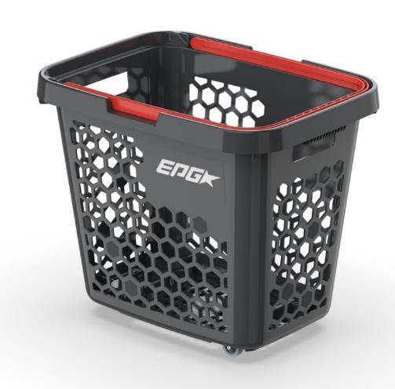
КОРЗИНА-ТЕЛЕЖКА 80 л TECHNO XL
Удобная, стильная и вместительная
EUROPOS.GROUP
EUROPOS.RU
EUROPOS.KZ

Slide 3
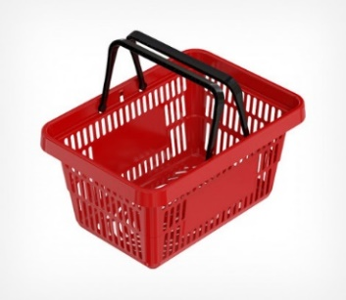
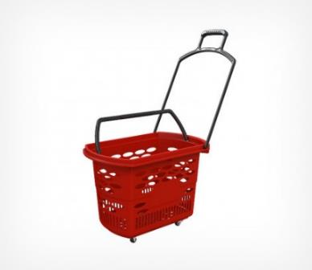
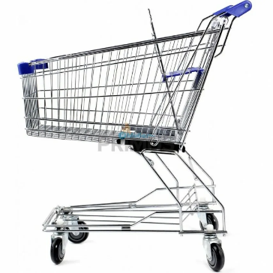



Основные типы используемых корзин и телег
Корзины 20-30 л
Корзины-телеги
30-50 л
Телеги 80-160 л
Не хватает объема для всех покупок
Выше стоимость (по сравнению
с пластиковыми корзинами)
Новая корзина-тележка TECHNO XL 80 л.
Увеличение среднего чека покупки (за счет большей вместительности)
Экономия бюджета на закупку
EUROPOS.GROUP
EUROPOS.RU
EUROPOS.KZ
3

Slide 4
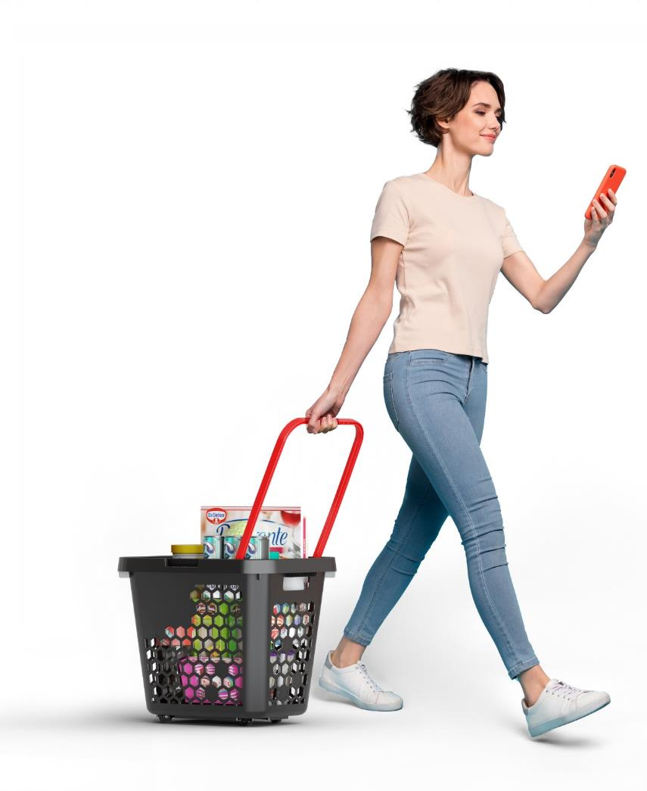
TECHNO XL 80 л
Новая корзина-тележка TECHNO XL 80 л. отличается мобильностью и удобством в использовании, благодаря манёвренным колесам (два фиксированных и два поворотных) и удобной ручки, которая адаптируется под рост пользователя.
Благодаря повышенной вместимости, корзина TECHNO XL идеально подходит для применения в магазинах различной направленности: Food, DIY, игрушки, спорт, товары для дома, электроника.
Корзина изготовлена из прочного пластика, что обеспечивает ее долговечность при использовании.
EUROPOS.GROUP
EUROPOS.RU
EUROPOS.KZ
4

Slide 5
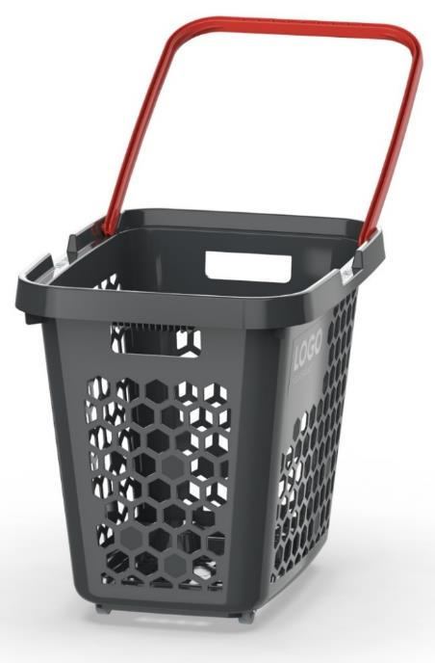
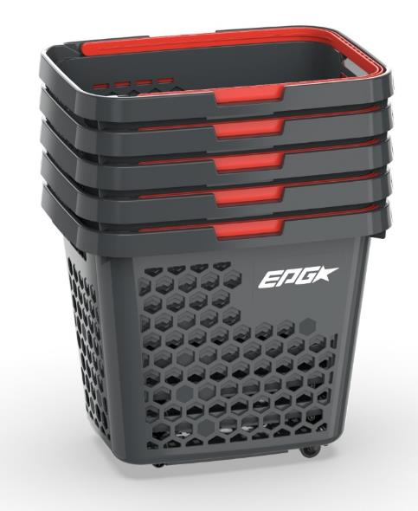
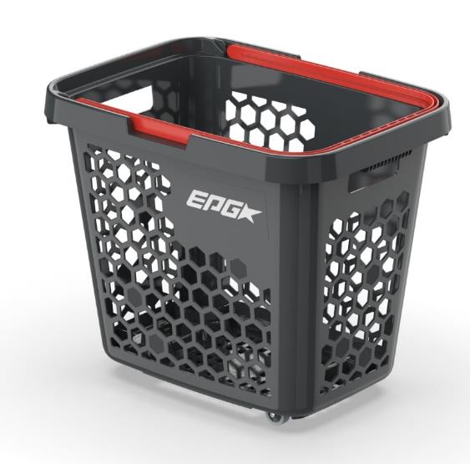




Корзина-тележка 80 л. TECHNO XL
1 шт.
тележка
600х446x502 мм
ручка
Кратность на паллете 36 корзин – 2 стопки по 18 штук в каждой
EUROPOS.GROUP
EUROPOS.RU
EUROPOS.KZ
5

Slide 6
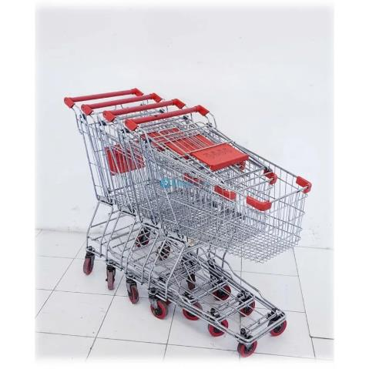
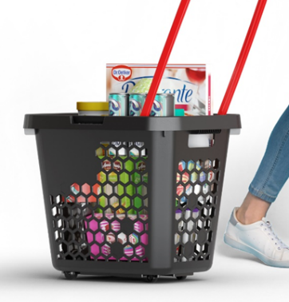

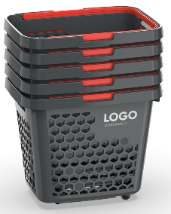
Ключевые преимущества
Экономия места и бюджета.
Корзина-телега TECHNO XL станет идеальной заменой металлической телеги малого и среднего объема. Благодаря компактному штабелированию, корзины-телеги занимают меньше места в торговом зале, а разнице в цене с металлической телегой позволит значительно сэкономить бюджет.
Увеличение среднего чека покупки на 25% + удобство для покупателей.
Благодаря большой вместимости (80 л), по сравнению с корзинами малого и среднего объема (20-40 л), посетители будут проводить больше времени в магазине, покупая и размещая все необходимые товары в одной удобной и вместительной корзине. Нет необходимости использовать одновременно 2-х и более корзин.
EUROPOS.GROUP
EUROPOS.RU
EUROPOS.KZ
6

Slide 7
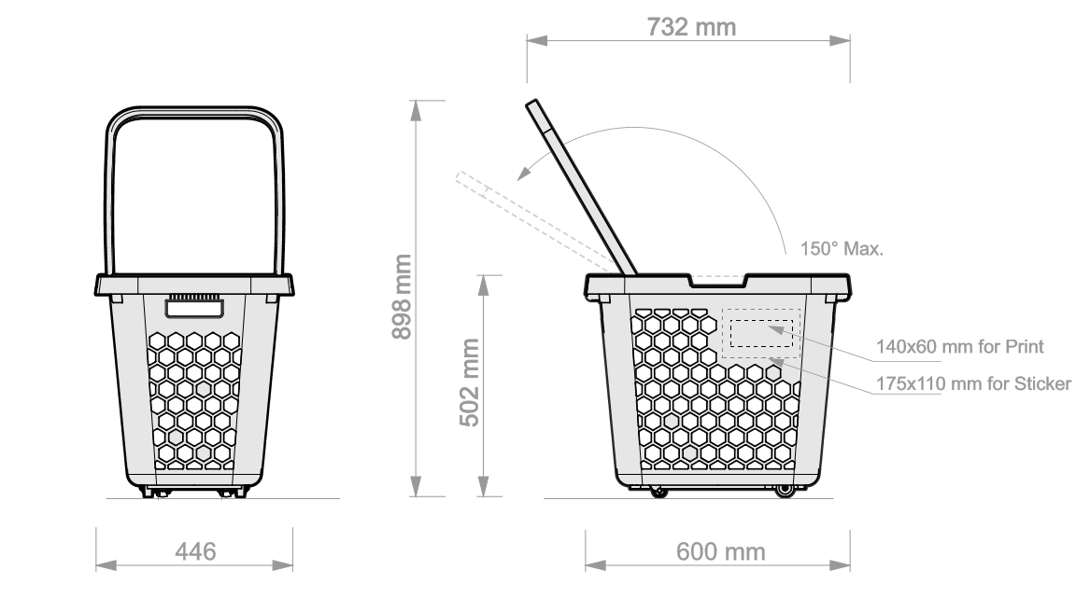

Технические характеристики
Объем, л | 80
Максимальная нагрузка, кг | 80
Вес телеги в сборе, кг | 2,54
Варианты цветовых решений:
Цвет телеги
Цвет ручки
EUROPOS.GROUP
EUROPOS.RU
EUROPOS.KZ
7

Slide 8
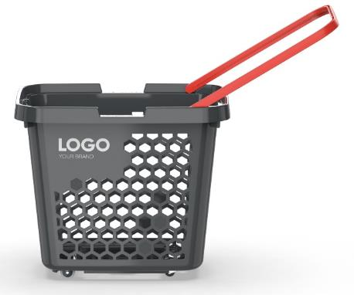
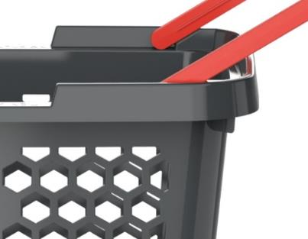
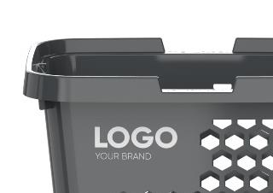
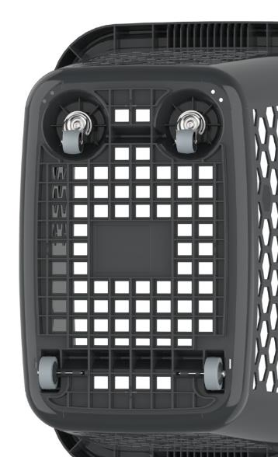
Ключевые преимущества
Специальное положение против падения, препятствующее падению ручки, это позволяет избежать необходимости наклоняться, чтобы дотянуться до рукоятки во время использования.
898 мм.
Увеличенная высота ручки
Две пары качественных манёвренных колес.
Два фиксированных и два поворотных на 360 гр. колеса.
Специальное место под брендирование:
175х110 мм для наклейки
140х60 мм для печати
EUROPOS.GROUP
EUROPOS.RU
EUROPOS.KZ
8

Slide 9

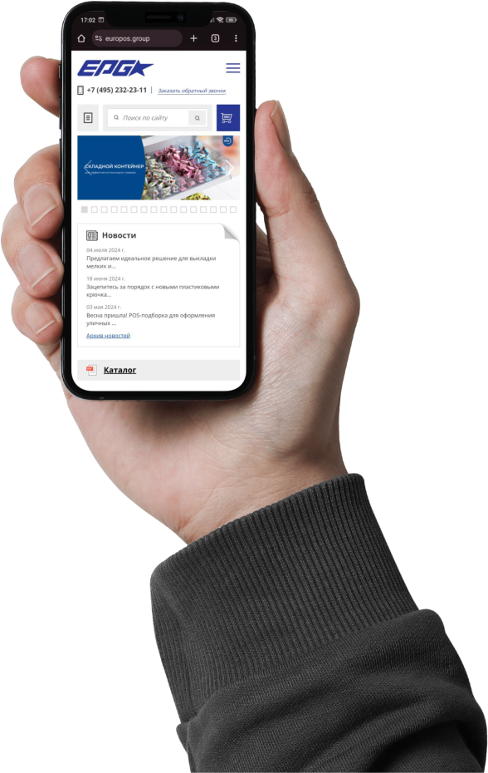
БУДЕМ РАДЫ
СОТРУДНИЧЕСТВУ!
EUROPOS.GROUP
EUROPOS.RU
EUROPOS.KZ

